Slide 1

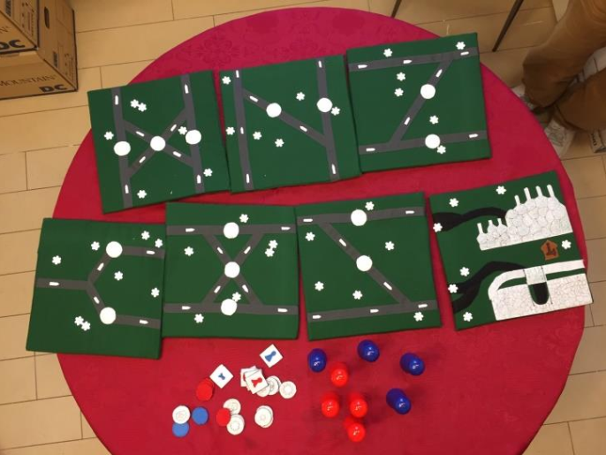
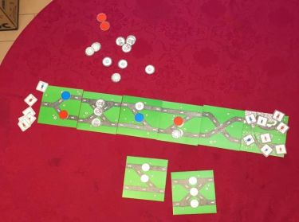
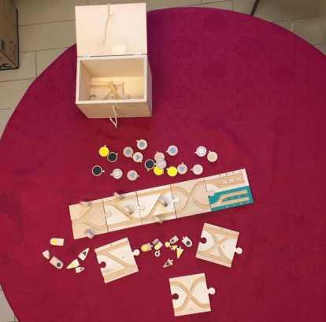
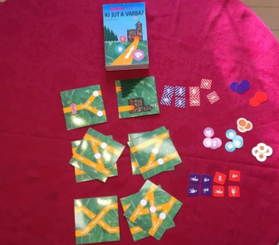
PTE Kooperációs Innovációs Díj 2022
Dienes-féle alapokon felépülő komplex matematikatanítási
laboratóriumi eszközkészlet kialakítása
Az iskolai tanulás ideális feltételeit igyekeznek megteremteni a tantárgyi laboratóriumok. A matematikatanulás segítségére már a múlt század közepén elterjedtek a Cuisenaire, Montessori, Piaget munkássága által inspirált konkrét, „kézzelfogható játékokat” (játékos taneszközöket) tartalmazó „matematikai laboratóriumok”. Az utóbbi 30 évben voltak erőfeszítések arra is, hogy ezeket a laboratóriumokat integrálják a számítógéppel segített tanulással. Mindez azonban kevéssé érte el az iskolai matematikatanulás mindennapjait. A „matematikai laboratórium-elképzelés” lényegében benne van Dienes Zoltán munkásságában is, melynek épp úgy része az elmélet-alkotás (a négy alapelv: a konstruktivitás, a többszörös „megtestesítés”, a dinamika és a megvalósítás változatossága), mint az általa megalkotott sokféle játékos matematikai taneszköz.
A PTE POC pályázat támogatásával megvalósított innovációs folyamat piacosítható kimeneteként két
termék, a „Ki jut a várba?” és az „Erdők játéka” játékkészletek kerültek kialakításra. Gyakorlatunk során az eszközök egyedi gyártású verziójának felhasználását az óvodás és alsó tagozatos csoportok mellett felsőbb évfolyamok, egyetemista csoportok és vezetőképzési programok során is kipróbáltuk, ezek tapasztalatai is kedvezőek voltak. Így feltételeztük, hogy az egyes eszközök többféle változatának kialakításával az eredetileg megcélzott célközönség (óvodai és általános iskolai pedagógusok) köre jelentősen bővíthető.
A kialakított játékkészletek tömeggyártásával kapcsolatban a piaci elemzés eredményeinek értékelését és az identifikált, meghatározó piaci szereplő versenyeztetését követően a termékfejlesztési folyamatot és a kereskedelmi értékesítés beindításának lépéseit is a Piatnik Kft-vel együttműködésben végeztük.
A PTE és a Piatnik Kft. 2022-ben felhasználási szerződést kötött a játékkészletek vonatkozásában, amely szerint upfront díj és árbevétel alapú részesedés (royaly) is megilleti a Pécsi Tudományegyetemet. A szerződés megkötésében kulcsszerepe volt a PTE Kutatáshasznosítási és Technológia Transzfer Főosztály által facilitált szellemi tulajdonvédelmi és tanácsadási folyamatnak, amely során kialakult a végső hasznosítási koncepció.
A felhasználási szerződés és a kooperatív fejlesztési folyamat vállalkozási partnerével, a Piatnik Kft-vel folytatott megbeszélések alapján 2022. szeptember hónapig legyártásra kerül minkét játékkészletből 2.000-2.000 darab, amelyek alapvetően két csatornán keresztül jutnak el a felhasználókhoz: kiskereskedelmi fogalomba kerülnek a Piatnik Kft. értékesítési kapcsolatrendszerében, illetve pályázati lehetőségeken keresztül válnak elérhetővé az intézményi felhasználók számára.
TRL szint
TRL9 – működési környezetben ténylegesen bizonyított rendszer
Kapcsolat
Név: Dr. Nemeskéri Zsolt
KPVK Kultúra- és Társadalomtudományi Intézet
E-mail cím: nemeskeri.zsolt.dr@gmail.com

